Slide 1
1 апреля
Классная работа
7
5
25, 35, 45, …, …, … .
55 65 75
3, 6, 9, …, …, …. .
12 15 18

Slide 2
Реши удобным способом:
24+15+6+5=
30+20=50
13+12+8+7=
20+20=40
17+3+12+8+4=
20+20+4=44

Slide 3
Реши задачу:
Анара купила 3 кекса по 9 тенге. А Анеля 2 кекса по 8 тенге. Сколько денег девочки отдали за покупку?

Slide 4
Вспомним правило!

Slide 5
Реши задачу:
Анара купила 3 кекса по 9 тенге. А Анеля 2 кекса по 8 тенге. Сколько денег девочки отдали за покупку?

Slide 6
Анара – 3 к. по 9 тн.
Анеля – 2 к. по 8 тн.
?
1) 3 • 9 = 27 (тн) Анара
2) 2 • 8 = 16 (тн) Анеля
3) 27 + 16 = 43 (тн)
Ответ: заплатили 43 тенге

Slide 7
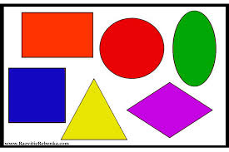
Вспомни геометрические фигуры

Slide 8
Послушай учителя и выполни графический диктант:

Slide 9
Проверь:

Slide 10
Домашнее задание:
Даша купила 4 булочки по 8 тенге. А Надя 3 булочки по 9 тенге. Сколько денег девочки отдали за покупку?

Slide 11
Спасибо за внимание!
Молодцы!

